Slide 1

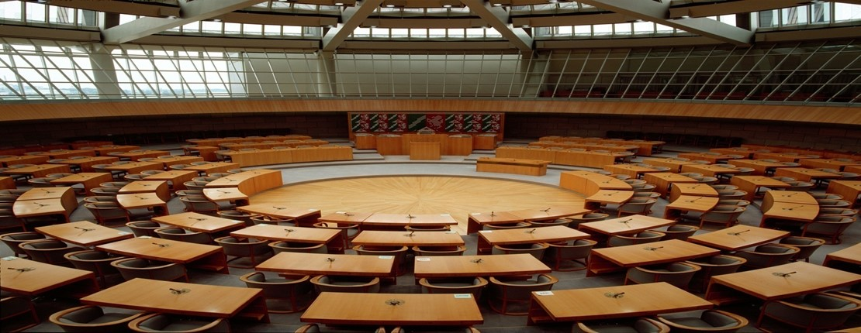
Landtagswahl 2022

Slide 2
Landtagswahl 2022
Der Wahlvorstand...
... überprüft die heute erhaltenen Wahlunterlagen sofort auf Vollständigkeit (Nieder- schrift etc.),
... besteht aus Wahlvorsteher, Stellvertreter und max. acht Beisitzern (+Hilfskräfte)
... Beginnt seine Arbeit um 15 Uhr, öffnet aber frühestens um 18 Uhr den ersten blauen Umschlag,
... ist politisch absolut neutral (keine Buttons oder einseitige Bemerkungen in Anwesenheit von Wählern),
... arbeitet öffentlich (auch vor der Auszählung),
... unterschreibt komplett die Wahlniederschrift.

Slide 3
Landtagswahl 2022
Der Wahlvorstand...
...hat am Sonntag ab 15:00 Uhr folgende Aufgaben:
- Der Wahlvorsteher verpflichtet die Beisitzer und verteilt die Aufgaben.
- er stellt die Tische zusammen, richtet den Wahlraum her; die Wahlurne ist abzuschließen,
Bei Problemen oder Vorkommnissen informieren Sie bitte umgehend das Wahlamt (870)
→ Beispiel: Presse oder Bürger wollen filmen und/oder fotografieren –> immer anrufen.
macht sich von 15 bis 18 Uhr mit den Regeln und Formularen für die Auszählung vertraut.

Slide 4
Der Wahlvorstand...
...sorgt für die Umsetzung des Hygienekonzeptes:
Das Konzept finden Sie in den heute verteilten Unterlagen. Es handelt sich weitestgehend um Empfehlungen, um deren Umsetzung Sie gebeten werden.
Verteilen Sie die FFP2-Masken an Ihre Wahlhelfer. Ebenso die Gesichtsschilder.
Im Rathaus hat der Bürgermeister von seinem Hausrecht Gebrauch gemacht und angeordnet, dass mindestens eine medizinische Maske zu tragen ist.
Nutzen Sie die Desinfektionsmittel nach Bedarf und rufen Sie rechtzeitig 870 an,
falls der Vorrat zu Neige geht.
ACHTUNG!!! Auch Wahlbeobachter/innen müssen im Rathaus eine Maske tragen!
Bieten Sie möglichen Verweigerern zunächst medizinische Masken an.
Bei weiterer Verweigerung rufen Sie 870 an.

Slide 5

Landtagswahl 2022
Der Wahlvorstand...
... erhält rote Wahlbriefe zu 15 Uhr und fortlaufend bis kurz nach 18 Uhr.
... erhält kurz nach 18 Uhr eine Mitteilung, dass keine weiteren Briefe eingehen werden und ermittelt danach die Gesamtzahl der roten Wahlbriefe.
... öffnet vor 18 Uhr ausschließlich rote Briefe im Rahmen der Prüfung der Zulassung.
... weist im Rahmen der Zulassungsprüfung Briefe nur aus den abschließend in der Niederschrift genannten Gründen zurück (Folie folgt).
... wirft die zugelassenen blauen Umschläge verschlossen in die Urne und sammelt die zuge- hörigen Wahlscheine vor der Urne in einem Karton.

Slide 6
Landtagswahl 2022
18 Uhr - Wie wird ausgezählt?
Zuerst werden alle nicht benötigten Materialien vom
Wahltisch und beiseite geräumt.
Nun werden zunächst die Wahlscheine gezählt.
Anschließend werden die blauen Stimmzettelumschläge aus der Wahlurne entnommen, gezählt und die Anzahl mit der Anzahl der Wahlscheine verglichen.
Beide Zahlen sollten natürlich übereinstimmen.
Wenn nicht: noch 1x zählen.
Stimmen die Summen immer noch nicht überein, 870 anrufen und den Grund für die Differenz bitte in die Wahlniederschrift eintragen.
Danach beginnt die Auszählung der Stimmen. Eine genaue Anleitung, wie ausgezählt wird, finden Sie auch als Checkliste in ihren Unterlagen.

Slide 7
Nach der Öffnung der blauen Umschläge - Wie wird ausgezählt?
Zuerst werden fünf Stimmzettelstapel gebildet und bearbeitet. Die Reihenfolge folgt einer Logik, die nach der Auszählung Sortierarbeit spart.
Sollte sich doch mal ein Fehler einschleichen, kann er durch das systematische Arbeiten viel schneller eingegrenzt werden!
Von dieser gesetzlich vorgeschriebenen (!) Auszählweise
darf nicht abgewichen werden!
Überall gilt das 4-Augen-Prinzip: Arbeit in Teams, einer arbeitet und mindestens einer überwacht und kontrolliert.
Zusätzlich führt der Wahlvorsteher die Oberaufsicht und nimmt verschiedene Zwischenkontrollen vor.
Notes:
Immer nur 1x nachzählen und danach 870
Niemals in Endlosschleife nachzählen!

Slide 8
Was auf welchen Stapel?
Stapel 1: Alle Stimmzettel mit zweifelsfrei gültiger,
gleicher Erst- und Zweitstimme, schon nach den Parteien sortiert, für die die Stimmen abgegeben wurden.
Stapel 2: Zweifelsfrei gültige Stimmzettel, bei denen Erst- und Zweit- stimme für unterschiedliche Parteien abgegeben wurden oder → eine Stimme UNgekennzeichnet geblieben ist (sogenannte Splittingfälle).
Stapel 3: Komplett ungekennzeichnete, ungültige Stimmzettel
und leere Stimmzettelumschläge.
Stapel 4: Stimmzettelumschläge mit mehreren Stimmzetteln.
Stapel 5: Stimmzettel und Umschläge, die Anlass zu Bedenken geben, z.B. wegen unklarer Kennzeichnung o.ä.
Notes:
System komplex! Bitte nicht die Logik suchen sondern nur umsetzen.
§ 47 I LWahlO schreibt dies so vor! Eigene Zählkreationen also verboten!

Slide 9
Wie wird ausgezählt? Die Spalte ZS I
Landtagswahl 2022
Zählen Sie nun Stapel 1 (gleiche Erst- und Zweitstimme)
und tragen Sie die Stimmenzahlen der einzelnen Parteien in der Niederschrift jeweils bei den Erst- (D1 ff.) und bei den Zweitstimmen (F1 ff.) in die Spalte für die ersten Zwischensummen (ZS I) ein.
Die Gesamtzahl dieser 1. Zählrunde ist zugleich die 1. Zwischensumme aller gültigen Erst- (Spalte ZS I D) bzw. Zweitstimmen (Spalte ZS I F).
Zählen Sie nun Stapel 3 (zweifelsfrei und komplett ungültige weil ohne irgendeine Kennzeichnung).
Dies ist die 1. Zwischensumme (C & E) der ungültigen Stimmen. Tragen Sie diese Zahl ebenfalls bei den Erst- und bei den Zweit-stimmen in die Spalte für die ersten Zwischensummen (ZS I) ein.

Slide 10
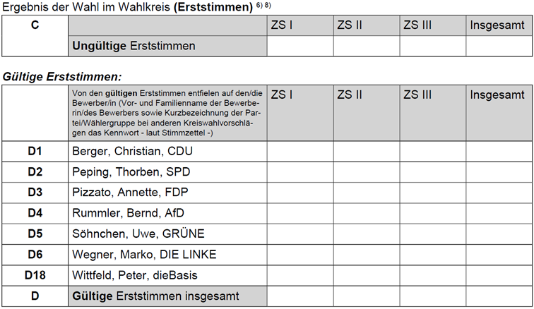
Landtagswahl 2022
Stapel 3
2
In dieser Spalte muss am Ende das vollständige Ergebnis stehen!
(Zweitstimme dto.)
90
90
10
Stapel 1
10
10
10
10
230

Slide 11
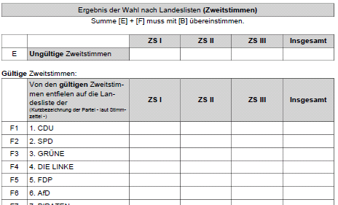

Landtagswahl 2022
Stapel 3
2
In dieser Spalte muss am Ende das vollständige Ergebnis stehen!
(Erststimme dto.)
90
90
20
10
Stapel 1
10
10
230

Slide 12
Landtagswahl 2022
Wie wird ausgezählt? Die Spalte ZS II
Alle bisher gezählten Stimmzettel legen Sie nun bitte sortiert beiseite und befassen sich danach mit den Stapeln 2, 4 und 5.
Nehmen Sie Stapel 2 (ungleiche Erst- und Zweitstimme), sortieren Sie ihn nach den gültigen Zweitstimmen und den ungültigen weil unge-kennzeichneten Zweitstimmen und zählen Sie diese Stapel durch.
Tragen Sie die in dieser Zählrunde gefundene Zahl der gültigen Stimmen je Partei (Fx) und der ungültigen Stimmen (E) in die Spalte für die zweite Zwischensumme (ZS II) im Bereich der Zweitstimmen ein.
Die Summe der gültigen Stimmen ist die zweite Zwischensumme der gültigen Stimmen im Bereich der Zweitstimmen (F in ZS II).

Slide 13
Landtagswahl 2022
2
2
90
10
Stapel 2
90
5
20
6
10
3
10
3
10
3
230
30

Slide 14
Landtagswahl 2022
Wie wird ausgezählt? Die Spalte ZS II
Wenn Sie sicher sind, dass die hier gefundenen Zahlen stimmen, sortieren Sie Stapel 2 nach den Erststimmen und wiederholen den Zählvorgang für die Erststimmen (gültige sind dann Dx in ZS II, ungültige C in ZS II).

Slide 15
Landtagswahl 2022
2
2
Stapel 2
90
10
90
5
10
3
10
3
10
3
10
3
10
3
230
30

Slide 16
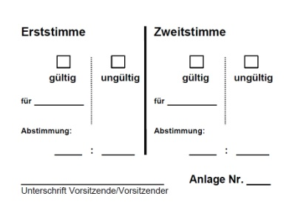
Wie wird ausgezählt? Die Spalte ZS III
ACHTUNG! In den Merkblättern werden jetzt schon die Stapel 1 bis 3
zusammengelegt. Bitte warten Sie damit bis nach der Schnellmeldung an das Rathaus.
In Stapel 4 und 5 haben Sie jetzt noch die Zweifelsfälle übrig.
Über diese muss der Wahlvorstand einzeln beschließen.
→ Nummerieren Sie diese Stimmzettel auf der Rückseite fortlaufend.
→ Beschließen Sie über die Gültigkeit und ggf. darüber, für welche Partei die Erst- und die Zweitstimme jeweils gelten soll.
→ Vermerken Sie Ihre Entscheidung auf der Rückseite eines jeden Stimmzettels und tragen Sie die Ergebnisse in der
Niederschrift jeweils als 3. Zwischensumme (ZS III) in
den Bereichen für die Erst- und die Zweitstimme ein.
Die Stimmzettel der Stapel 4 und 5 heften Sie bitte im
vorbereiteten Umschlag verpackt an die Niederschrift.
(c) Stadt Gummersbach, Wahl zum Landtag 2022

Slide 17
Landtagswahl 2022
2
2
1
5
Stapel 4
90
10
5
105
90
5
10
105
10
3
2
15
10
3
2
15
10
3
2
15
10
3
2
15
10
3
2
15
230
30
25
285

Slide 18
Landtagswahl 2022
2
2
1
5
90
10
5
105
Stapel 4
90
5
10
105
20
3
2
25
10
3
2
15
10
6
4
20
10
3
2
15
230
30
25
285

Slide 19
Landtagswahl 2022
Wie wird ausgezählt?
Wenn alle Zahlen stimmen, haben Sie bei dieser Vorgehensweise bereits fast alle Stimmzettel so sortiert, wie Sie sie später verpacken müssen. Sie müssen nachher lediglich noch die unterschiedlich gekennzeichneten Stimmzettel im Stapel 2 nach den Erststimmen sortiert auf die gleichlautenden Stimmzettel aufteilen.
(c) Stadt Gummersbach, Wahl zum Landtag 2022

Slide 20
Landtagswahl 2022
...und dann?
Sobald das Wahlergebnis in die Wahlniederschrift und die Schnellmeldung eingetragen und vorsichtshalber noch einmal durchgerechnet wurde, teilt es der Wahlvorsteher oder Stellvertreter umgehend telefonisch an unsere Erfasser mit. Dabei unbedingt ausschließlich folgende Telefonnummer verwenden:
02261
87 33 33
Oder Sie kommen persönlich in die 4. Etage.

Slide 21
Landtagswahl 2022
Telefonische Ergebnismeldung nur unter
02261 / 87 33 33
Nun gibt es zwei Möglichkeiten:
1. Der Erfasser bestätigt das Ergebnis nicht. Dann wird es noch einmal verglichen, möglicherweise liegt ein Übermittlungsfehler vor. Stimmt es immer noch nicht, liegt ein rechnerischer Fehler vor. Der Wahlvorstand muss es noch einmal überprüfen, ggf. die Stimmzettel neu auszählen – und dann erneut anrufen, wenn ein korrektes Ergebnis vorliegt.
2. Das Ergebnis wird von unserem Erfasser als korrekt bestätigt. Dann hat es der Wahlvorstand fast geschafft – aber nur fast. Ein paar Aufgaben warten noch...

Slide 22
Landtagswahl 2022
Die letzten Aufgaben für den Wahlvorstand:
1. Alle Wahlhelfer unterschreiben die Wahlniederschrift !!!
2. Die gültigen, die ungültigen und die teilweise ungültigen Stimmzettel werden in den dafür vorgesehenen Umschlägen bzw. das Packpapier fest verpackt. Bitte verwenden Sie unbedingt die dafür vorgesehenen Umschläge und Aufkleber.

Slide 23
Landtagswahl 2022
War‘s das jetzt endlich ?
Nachdem der Wahlraum wieder aufgeräumt und die Wahlurne verschlossen und beiseite gestellt wurde, können fast alle Mitglieder des Wahlvorstandes nach Hause oder zur nächsten Wahlparty gehen. Nur einer leider noch nicht: der Wahlvorsteher oder der Stellvertreter.
Dieser bringt nun die Urne mit den ordentlich verpackten und gekennzeichneten Wahlunterlagen zur Poststelle des Rathauses. In der Cafeteria gibt er dann die Niederschrift ab, lässt sie prüfen und sich den Empfang auf der letzten Seite bestätigen und kann nun auch nach Hause gehen – oder ebenfalls zur nächsten Wahlparty.
Selbstverständlich können Sie die Urne auch vom Rathausservice abholen lassen. Warten Sie bis der Mitarbeiter Ihnen die Übernahme quittiert hat und gehen dann in die Cafeteria.

Slide 24
Landtagswahl 2022
Für den Wahltag war‘s das schon, jetzt aber noch ein paar Beispiele zu Vordrucken, der Gültigkeit von Stimmzetteln, Hinweisen, ...

Slide 25
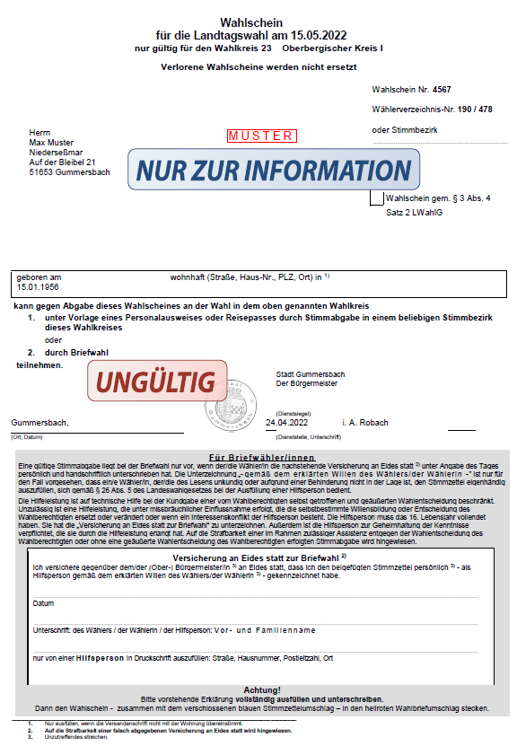
Wahlschein – Papier, A4, weiß, Siegel
Was ist ein
Wahlschein?
Wahlbenachrichtigung, Pappe, Postkarte, gelb bedruckt
Und was ist eine
Wahlbenachrichtigungskarte?

Slide 26
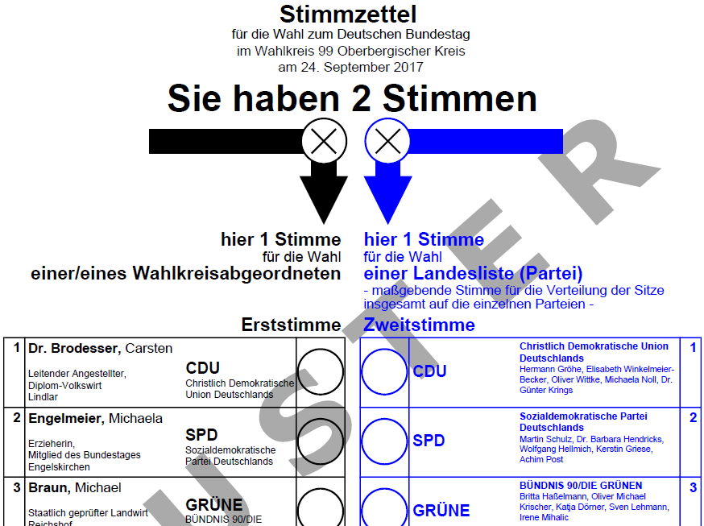
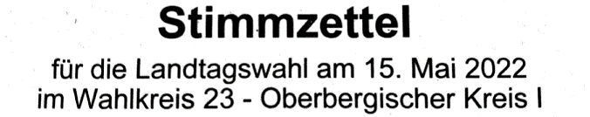
Landtagswahl 2022
Alle Stimmzettel sind beschädigt !
Oben rechts fehlt eine Ecke zum Anlegen einer Blinden-Schablone

Slide 27
Landtagswahl 2022
Wann ist ein Stimmzettel gültig ?
So sieht eine
normale,
gültige
Stimmabgabe
aus.
x
x

Slide 28
Landtagswahl 2022
Wann ist ein Stimmzettel gültig ?
So sieht eine
normale,
gültige
Stimmabgabe
aus.
x
x

Slide 29
Landtagswahl 2022
Wann ist ein Stimmzettel gültig ?
Auch dies ist
eine gültige
Stimmabgabe
ja
ja

Slide 30
Landtagswahl 2022
Wann ist ein Stimmzettel gültig ?
✓
Auch so sieht
eine gültige
Stimmabgabe
aus.
✓

Slide 31
Landtagswahl 2022
Wann ist ein Stimmzettel gültig ?
x
//
x
x
Auch dies ist
eine gültige
Stimmabgabe
(offen-
sichtliche
Korrektur)

Slide 32
Landtagswahl 2022
Wann ist ein Stimmzettel gültig ?
/
/
/
/
Sogar dies ist
eine gültige
Stimmabgabe.
/
/
/
/

Slide 33
Landtagswahl 2022
Wann ist ein Stimmzettel ungültig ?
Umschlag „ungültige Stimmzettel“
→ Urne
Dies ist
natürlich
keine gültige
Stimmabgabe
(keine Kenn-
zeichnung).

Slide 34
Landtagswahl 2022
Wann ist ein Stimmzettel ungültig ?
Umschlag „ungültige Stimmzettel“
→ Niederschrift
Dies ist
natürlich
keine gültige
Stimmabgabe
(Zusatz)
x
x
ahles korubte Schmarozzer

Slide 35
Landtagswahl 2022
Wann ist ein Stimmzettel ungültig ?
x
x
Umschlag „ungültige Stimmzettel“→ Niederschrift
Die Unterschrift ist ein Verstoß gegen das Wahlgeheimnis, daher ist der Stimmzettel komplett ungültig
Anneliese Meyer

Slide 36
Landtagswahl 2022
Wann ist ein Stimmzettel ungültig ?
Umschlag „ungültige Stimmzettel“→ Niederschrift
x
auch dies ist
natürlich
keine gültige
Stimmabgabe

Slide 37
Landtagswahl 2022
Wann ist ein Stimmzettel ungültig ?
Umschlag „ungültige Stimmzettel“
→ Niederschrift
auch dies ist
natürlich
keine gültige
Stimmabgabe,
die eine Stimme
kann nicht
zweifelsfrei
als Erst- oder
Zweitstimme
erkannt werden
x

Slide 38
Landtagswahl 2022
Wann ist ein Stimmzettel teilweise gültig ?
Umschlag „ungültige Stimmzettel“→ Niederschrift
x
Die
Zweitstimme
ist natürlich
gültig
x
x
Die Erststimme ist ungültig

Slide 39
Landtagswahl 2022
Wann ist ein Stimmzettel teilweise gültig ?
Umschlag „ungültige Stimmzettel“→ Niederschrift
Die
Zweitstimme
ist natürlich
gültig
x
Die Erststimme ist ungültig, da nicht zweifelsfrei erkennbar
x

Slide 40
Landtagswahl 2022
ACHTUNG: Sonderfall Stimmzettel WK 24 OBK II
Umschlag „ungültige Stimmzettel“→ Niederschrift
Die Zweit-
stimme ist
gültig weil:
Parteien
gleich
x
x
Die Erststimme ist ungültig → andere
Kandidaten

Slide 41
Landtagswahl 2022
Wann ist ein Stimmzettel teilweise gültig ?
Umschlag „ungültige Stimmzettel“ → Urne
Die (nicht abgegebene) Erststimme ist ungültig
Die
Zweitstimme
Ist gültig
x
Gehen Sie bitte zunächst immer davon aus,
dass der Wähler eine gültige Stimme abgeben wollte.
In allen Fällen gilt:
Im Zweifelsfall in den Hinweisen nachsehen
oder im Wahlamt anrufen !

Slide 42
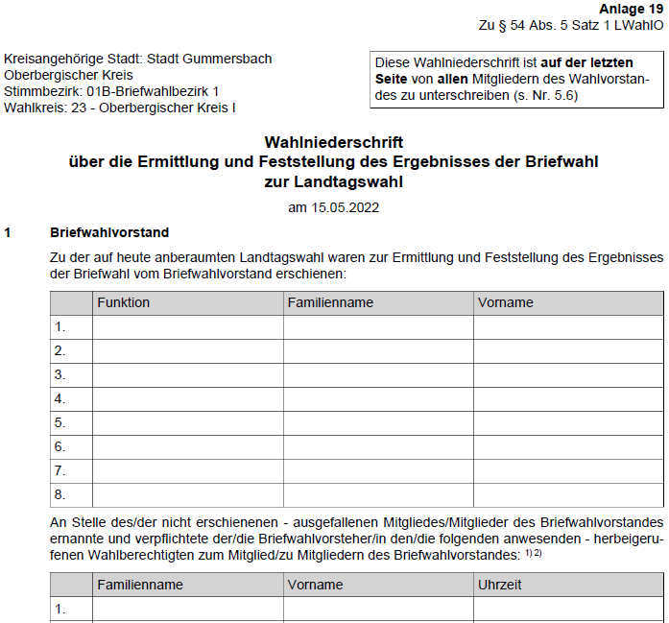
Landtagswahl 2022
Die Wahlniederschrift
Teil 1
Hier ist die Besetzung Ihres Wahlvorstandes vorgetragen.
Fehlende streichen Sie hier bitte…
…und tragen denjenigen hier ein, wenn Sie jemanden als Ersatz verpflichtet haben.

Slide 43
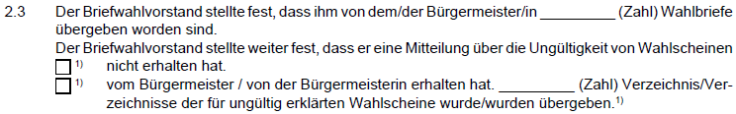
Landtagswahl 2022
Die Wahlniederschrift, Teil 2 – rote Briefe – rote Liste
xxx
x ¹
Die Wahlniederschrift, Teil 3 – rote Briefe um 18 Uhr
xxxxx
xx

Slide 44
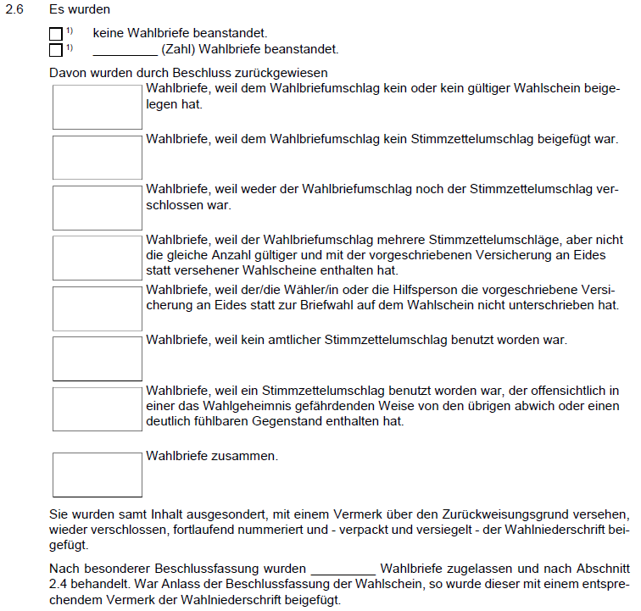
Landtagswahl 2022
Die Wahlnieder-
schrift, Teil 4 –
Zurückweisunng
nur wegen:
25
x
4
3
5
2
1
3
2
20
5

Slide 45
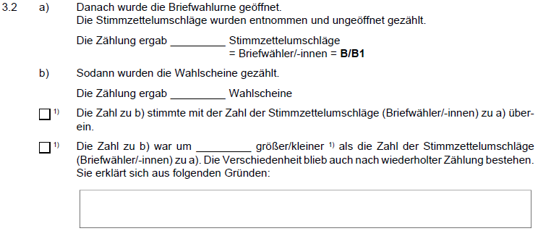
Landtagswahl 2022
Die Wahlniederschrift, Teil 5 – Zahl der Wähler
Normalfall!
Im anderen Fall zählen Sie 1x nach!
Wenn es noch immer nicht passt:
870 informieren und hier den Grund eintragen!

Slide 46
Landtagswahl 2022
Die Wahlniederschrift, Teil 6
Unterschriften aller Wahlvorstandsmitglieder !
Bei jeder zweiten Wahl fehlen in mindestens einem Wahllokal Unterschriften.
ALLE Wahlhelfer müssen auf Seite 7oder 8 unterschreiben!
Der Wahlvorsteher unterschreibt auf Seite 8 ein zweites Mal!

Slide 47
Landtagswahl 2022
Was wird mit der Niederschrift im Umschlag abgegeben?
- die von allen Mitgliedern des Wahlvorstandes unterschriebene! Wahlniederschrift, mit ihren Anlagen, d.h.:
- rote Liste ungültige Wahlscheine
- alle Stimmzettel mit besonderem Beschluss (Umschlag)
- Schlüssel der Wahlurne
- ggf. überzählige Erfrischungsgelder.

Slide 48
Landtagswahl 2022
Was kommt nach der Auszählung in die Wahlurne ?
- Paket mit den benutzten Stimmzetteln (Wahl und Nr. des Wahlbezirks bitte nicht vergessen → LT 22 / BW 01),
- alle weiteren Materialien aus den Materialtaschen.
Die Urne danach bitte abschließen und den Schlüssel zur Niederschrift in den Umschlag packen.

Slide 49
Landtagswahl 2022
Das Wahlamt erreichen Sie am Wahlsonntag...
... ab 7:30 Uhr unter (02261)-870
Keine Ergebnisdurchgabe !
und
... im Rathaus morgens von 7:30 bis zum Ende der Wahl persönlich.
Wir beantworten Ihre Fragen auch gerne vor 15 Uhr!
Mich finden Sie außerdem im Netz unter:
http://www.gummersbach.de/wahlvorstand

Slide 50
Das war‘s
Vielen Dank für Ihre Mitarbeit bei der Durchführung der Landtagswahl 2022.
Wir hoffen, dass Sie keinen allzu hektischen Tag haben, dass nur nette Wahlbeobachterinnen und Wahlbeobachter Ihren Wahlraum besuchen und dass wir auch bei späteren Wahlen wieder auf Sie zählen dürfen.
Die nächste Wahl wird voraussichtlich die Europawahl im Frühjahr 2024 sein. Bis dahin wünschen wir Ihnen alles Gute und bleiben Sie gesund.
Ihr Wahlteam der Stadt Gummersbach

